Slide 1
Осторожно огонь!
По книге Ивана Демьянова «Коробок - черный бок»

Slide 2
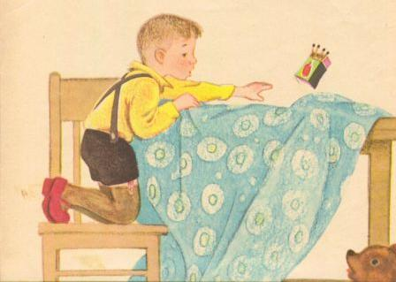
Спит ,свернувшись ,кот клубком,
А бабуся за чулком.
Только Коля не уснул.
Он вскарабкался на стул,
На столе увидел спички:
«Страшно брать их без привычки

Slide 3
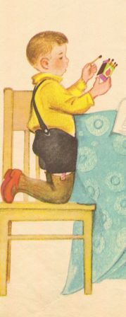
Повернулся коробок
И подставил черный бок.

Slide 4
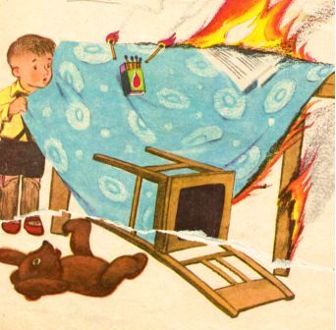
Коля –чирк
Три спички сразу.
Не успел моргнуть он глазом-
Полетел ,сверкнув ,огонь
Укусил огонь ладонь!
Жжет клеёнку
гложет стол-
Стал огонь космат
И зол!!!

Slide 5
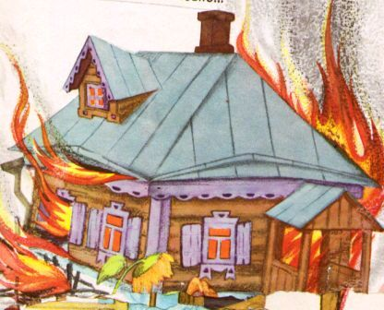
Лезет пламя выше, выше
Вот оно уже на крыше,
Зацепилось за карниз-
Над крыльцом огонь повис.

Slide 6
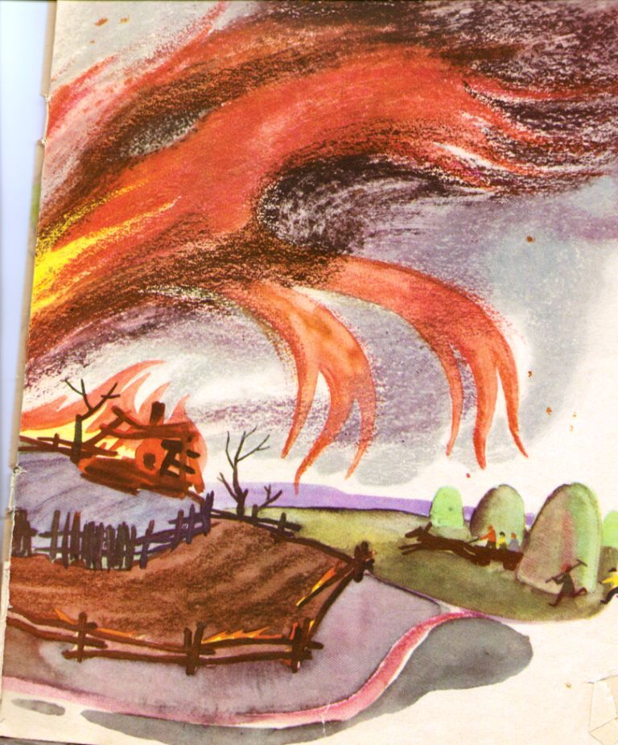
Все спалить пожар наметил,
Оседлав в подмогу ветер.
Поджигая тополя,
Скачет пеплом он пыля.

Slide 7
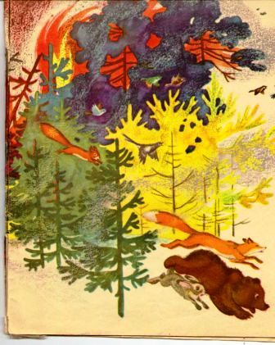
Звери ,птицы кто куда:
«В темный лес пришла беда!!!»

Slide 8
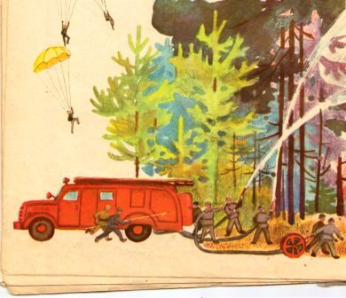
Но уже автомобили
В клубах дыма
В клубах пыли
На пожар везут народ,
Закружился самолет-
Сбросил он парашютистов,
Вся дружина в небе синем.
Пламя чахнет, пламя ниже-
Вот оно лишь землю лижет
Припадает к мхам седым.
Разгоняет ветер, дым
И совсем пожар добили.
И конец тут сказке -были

Slide 9
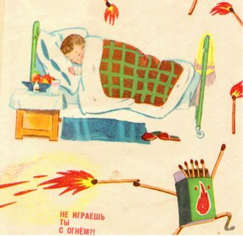
И в больнице Коле снится
Все ,что видел страшным днем.
Это может повториться!
Не играешь ты с огнем?

Slide 10
Есипова Л. И. -воспитатель МДОУ- детский сад села Малая Быковка

